Slide 1



WORKSHOP PERSIAPAN PENERAPAN KURIKULUM MERDEKA
DR. NINIK KRISTIANI, M.PD

Slide 2
PENDAFTARAN IKM SECARA MANDIRI (30 APRIL 2022) HTTPS://KURIKULUM.GTK.KEMDIKBUD.GO.ID/
1
2
3
Madiri Belajar: menerapkan beberapa bagian dan prinsip Kurikulum Merdeka, dengan tetap menggunakan Kurikulum 2013 atau Kurikulum 2013 yang disederhanakan (K-13 dan K Darurat dengan menggunakan prinsip pembelajaran dan asesmen paradigma baru)
Mandiri Berubah: menerapkan Kurikulum Merdeka menggunakan perangkat ajar yang sudah disediakan (Platform Merdeka Mengajar)
Mandiri Berbagi: menerapkan Kurikulum Merdeka dengan mengembangkan sendiri berbagai perangkat ajar (berkreasi sendiri untuk mencapai CP & Profil Pelajar Pancasila)

Slide 3
PERTIMBANGAN MEMILIH JIKA IKM 1
KI dan KD menggunakan SK Kabalitbang No. 018/H/KR/2020
Struktur Kurikulum menggunakan Kurikulum 2013
Pembelajaran dan asesmen menggunakan prinsip Kurikulum Merdeka (paradigma baru)

Slide 4

KONSEKUENSI PEMILIHAN IKM 1 DAN 3
Alternatif | KI/KD | CP | Strukutr K13 | Struktur Kur Merdeka | Pembelajaran paradigma baru | Asesmen paradigma baru
1 | V |  | V |  | V | V
2 |  | V | V |  | V | V
3 | V |  |  | V | V | V
4 | V |  |  | V | V | V
5 |  | V |  | V | V | V
6. dst…

Slide 5
ILUSTRASI IKM 1
K-13
K-M
K-D

Slide 6
BELAJAR MENYANDINGKAN
K-13/ K-Darurat | K Merdeka
KI/KD | CP
IPK | TP/ATP
SIlabus | Silabus
RPP | RPP Plus/ Modul Ajar
Penilaian | Asesmen diagnostik, formatif, sumatif

Slide 7
KOMPONEN PEMBELAJARAN
Kaldik
RPE
Silabus
Skenario Pembelajaran
Modul Ajar
Asesmen yang dbutuhkan dalam satu unit/topik berdasarkan ATP

Slide 8
SILABUS KURIKULUM MERDEKA (TIPS DAN TRIK)
SK Kabalitbang 008/H/KR/2022
Dari struktur kurikulum
Standar Isi
Dari CP
Dari CP
Dari ATP
Dari ATP
Dari ATP
Ruang Lingkup | Elemen | Rumusan CP | Materi Esensial | ATP | PPP | Skenario Pembelajaran | Asesmen | Alokasi Waktu | Sumber Belajar
Bahan untuk menyusun Modul Ajar/MA

Slide 9

SARAN: ARAHKAN CAPAIAN PEMBELAJARAN KE………….
Kemampuan untuk memahami, menggunakan, mengevaluasi, merefleksi berbagai jenis teks untuk menyelesaiakan masalah dan mengembangkan kapasitasi individu sebagai warga Indonesia dan warga dunia agar dapat berkontribusi secara produktif di masyarakat
Kemampuan berpikir menggunakan konsep, prosedur, fakta, dan alat matematika untuk menyelesaikan masalah sehari-hari pada berbagai konteks untuk individu sebagai warga negara Indonesia dan dunia

Slide 10
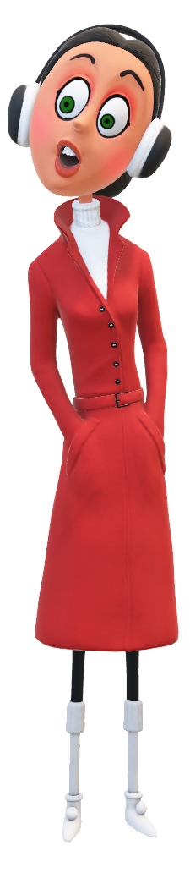
SARAN: ARAHKAN KE PENCAPAIAN…..
Sikap, kebiasaan, nilai-nilai berdasarkan aspek Profil Pelajar Pencasila

Slide 11

PERTIMBANGAN JIKA MEMILIH IKM 2

Slide 12

Mendorong guru memanfaatkan Platform Merdeka Mengajar yang telah disediakan oleh Kemendikbudriste: belajar-mengajar-berkarya

Slide 13
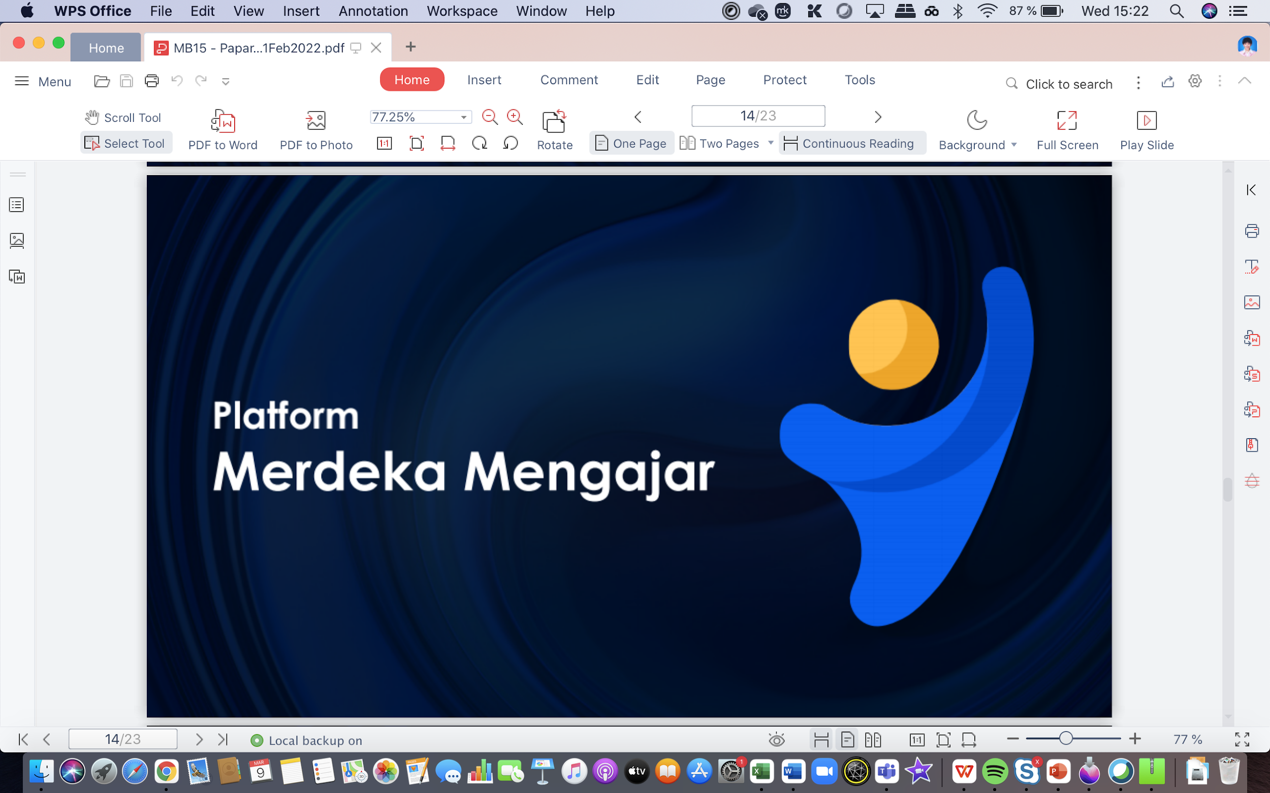
SISWA/GURU DAPAT BELAJAR/MENGAJAR DI SEKOLAH DAN DI RUMAH

Slide 14
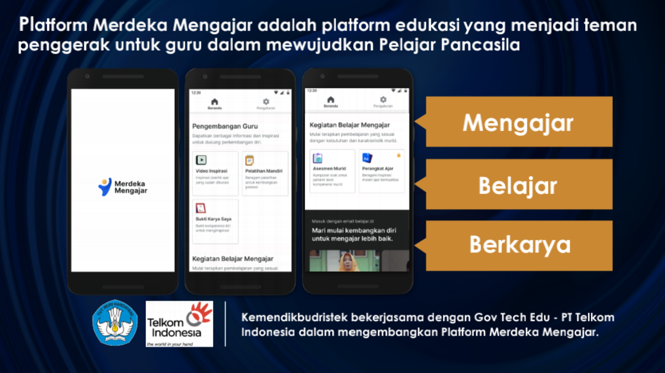

Slide 15
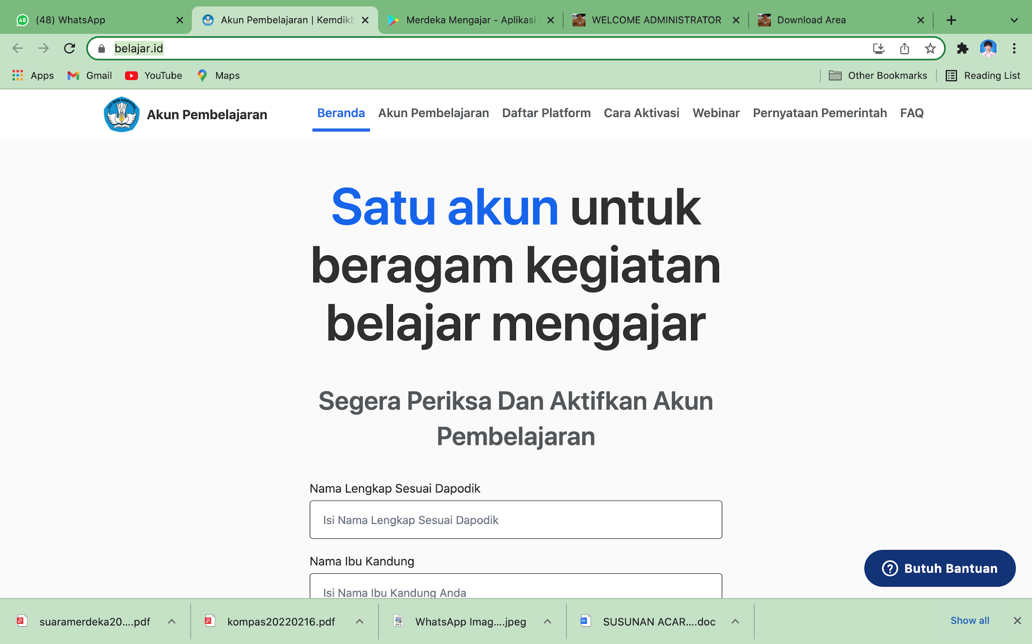
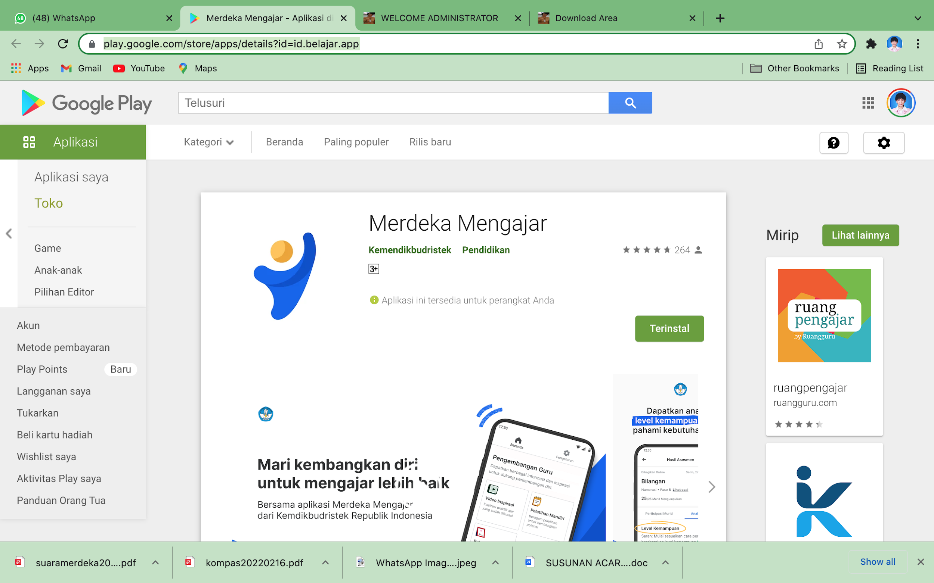
PLATFORM MERDEKA MENGAJAR
Dapat dibuka aplikasi PlayStore
Guru dapat mencari aplikasi Merdeka Mengajar
Guru dapat menginstal pada gawai Android atau melalui tautan: https://play.google.com/store/apps/details?id=id.belajar.app
Masuk dengan Akun Pembelajaran: https://belajar.id/

Slide 16
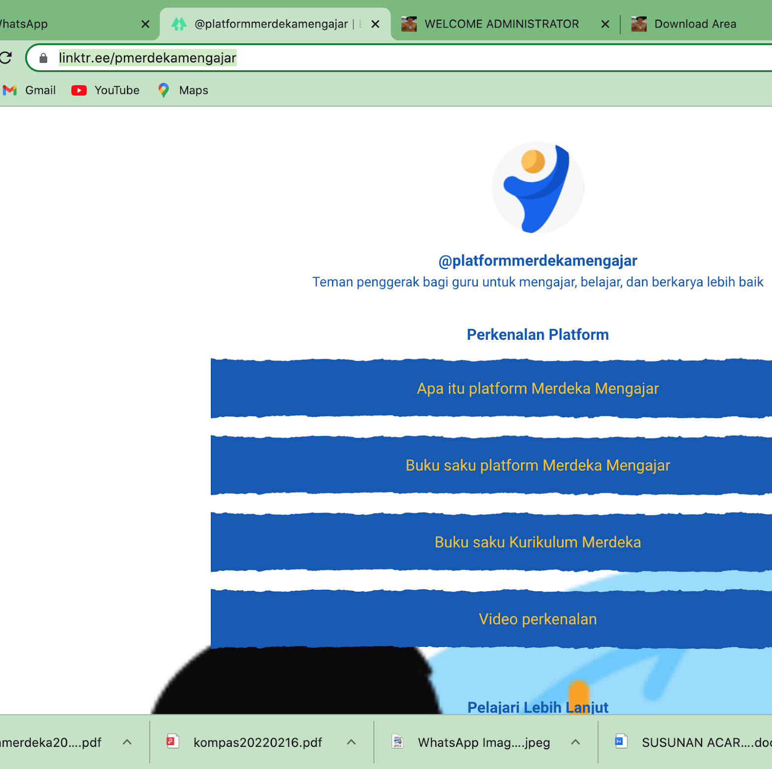
GURU DAPAT MENGGUNAKAN PANDUAN PENGGUNAAN PLATFORM MERDEKA MENGAJAR
https://linktr.ee/pmerdekamengajar

Slide 17
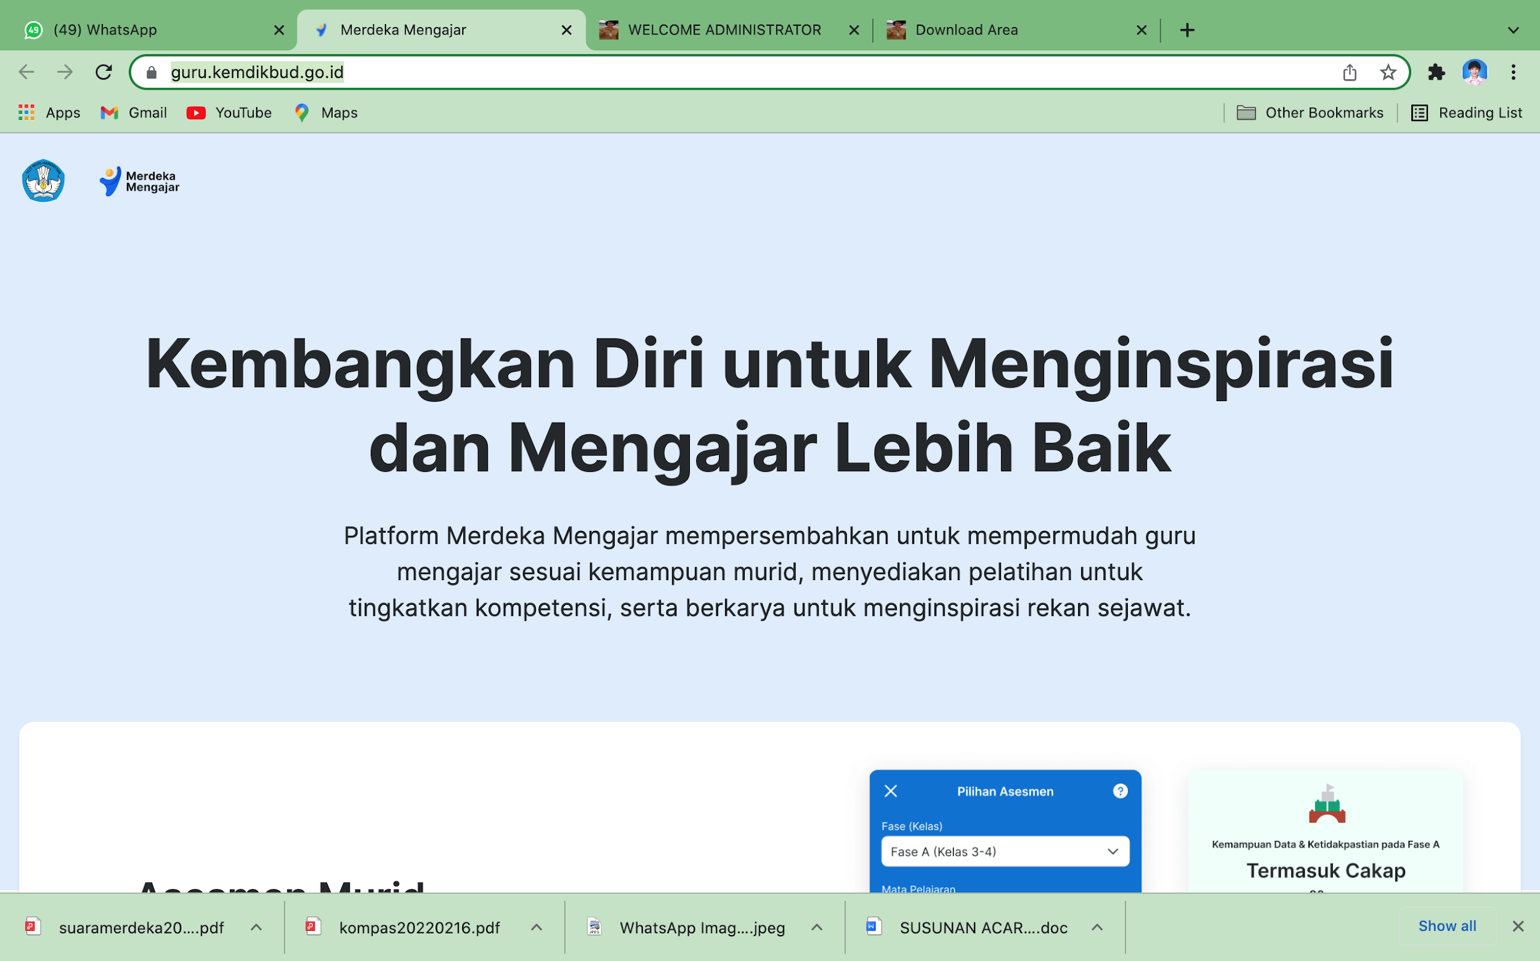
GURU DAPAT MEMANFAATKAN PLATFORM MERDEKA MENGAJAR UNTUK MENGAJAR DI SEKOLAH DAN DI RUMAH
https://guru.kemdikbud.go.id/

Slide 18

PERTIMBANGAN JIKA MEMILIH IKM 3 “BERBASIS KESEPAKATAN”

Slide 19
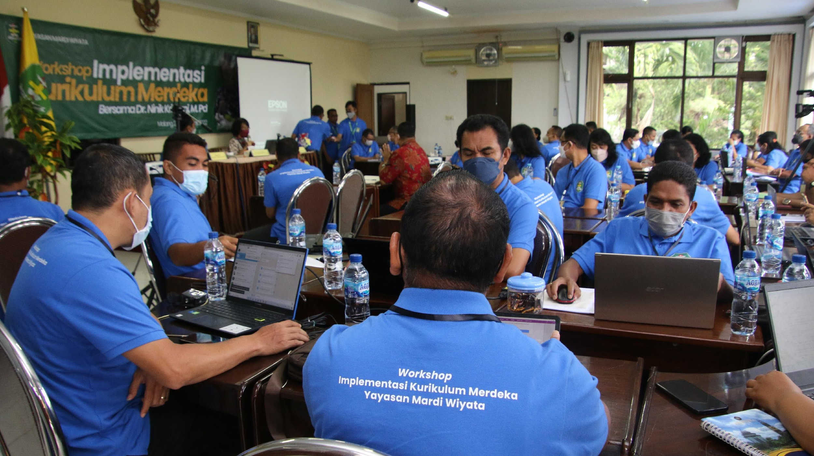
PRAKTIK BAIK MENDAMPINGI YAYASAN MARDIWIYATA MALANG, JENJANG TK, SD, SMP, DAN SMA

Slide 20
FOKUS UTAMA
01
02
03
SKL-SI
Struktur Kurikulum
Capaian Pembelajaran
Prinsip Pembelajaran dan Asesmen paradigma baru

Slide 21
M-5
Menelaah sumber: Kepmendikbudristek-SK Kabalitbang-dokumen resmi Kemdikbudristek
Menangkap makna
Mencoba menerapkan
Mengulang sekali lagi dan sekali lagi
Menjadi tutor sebaya di sekolah

Slide 22
SKL
PAUD
SD
SMP
SMA

Slide 23
STANDAR ISI
PAUD
SD
SMP
SMA

Slide 24
STRUKTUR KURIKULUM
PAUD
SD
SMP
SMA

Slide 25
KOMPONEN KOSP
Karakteristik satuan pendidikan: Dari analisis konteks, dirumuskan karakteristik sekolah yang menggambarkan keunikan sekolah dalam hal peserta didik, sosial, budaya, guru, dan tenaga kependidikan.
Visi, Misi, Tujuan: pencapaian profil Pelajar Pancasila
Pengorganisasian Pembelajaran: Intrakurikuler, kokurikuler (Projek PPP), dan ekstrakurikuler
Rencana Pembelajaran: menggambarkan rencana pembelajaran selama setahun ajaran. Berisi alur pembelajaran/unit mapping (untuk sekolah-sekolah yang sudah menjalankan pembelajaran secara integrasi), program prioritas satuan pendidikan
Lampiran:

Slide 26
LAMPIRAN KOSP
Contoh-contoh rencana pembelajaran ruang lingkup kelas: menggambarkan rencana pembelajaran per tujuan pembelajaran dan/atau per tema (untuk sekolah-sekolah yang sudah menjalankan pembelajaran secara integrasi)
Contoh penguatan Profil Pelajar Pancasila penjabaran pilihan tema dan isu spesifik yang menjadi projek pada tahun ajaran tersebut (deskripsi singkat tentang projek yang sudah dikontekstualisasikan dengan kondisi lingkungan sekolah dan kebutuhan peserta didik, tidak perlu sampai rincian pembelajarannya)
Referensi landasan hukum atau landasan lain yang kontekstual dengan karakteristik sekolah

Slide 27
CAPAIAN PEMBELAJARAN
PAUD : TK A, TK B: USIA
SD: FASE A, B, C (MAPEL)
SMP: FASE D (MAPEL)
SMA: FASE E, F (MAPEL)

Slide 28
PRINSIP PEMBELAJARAN

Slide 29
Berpusat kepada Anak
Coaching
Tes Diagnostik
Soft-Skill Kurikulum Merdeka
Student Agency
Budaya Positif
Pembelajaran Sosial Emosional
Segitiga Restitusi
Pembelajaran Berdiferensiasi

Slide 30

SEGI TIGA RESTITUSI
menstabilkan identitas: hal terbaik apa yang sebenarnya bisa dilakukan oleh murid dalam berperilaku baik dengan teman sebaya maupun orang dewasa.
melakukan validasi tindakan, murid belajar untuk menemukan alasannya melakukan sebuah perilaku yang kurang sesuai dengan harapan.
Tujuan apa yang diinginkan ketika melakukan perilaku .
menanyakan keyakinan, yaitu apa yang dia yakini dan sepakati sebagai bagian dari komunitas di sekolah umumnya dan dikelas khususnya.

Slide 31
PEMBELAJARAN SOSIAL DAN EMOSIONAL
Pembelajaran yang dilakukan secara kolaboratif seluruh komunitas sekolah
Memungkinkan anak dan orang dewasa di sekolah memperoleh dan menerapkan pengetahuan dan keterampilan dan sikap positif mengenai aspek sesial dan emosional
Tujuan: memberikan pemahaman, penghayatan dan kemampuan untuk mengelola emosi, menetapkan dan mencapai tujuan positif, merasakan dan menunjukkan empati kepada orang lain, membangun dan mempertahankan hubungan positif, membuat keputusan yang bertanggung jawab
Ada 3 ruang lingkup: rutin, terintegrasi, dan protokol (budaya sekolah)
5 kompetensi: kesadaran diri, pengelolaan diri, kesadaran emosional, keterampilan berhubungan sosial, dan pengambilan keputusan yang bertanggung jawab

Slide 32

POIN PENTING PROJEK PENGUATAN P-P-P

Slide 33
DIMENSI-ELEMEN PROFIL PELAJAR PANCASILA
Beriman, bertakwa kepada Tuhan YME, dan berakhlak mulia | Berkebinekaan Global | Bergotong royong | Mandiri | Bernalar Kritis | Kreatif
Akhlak beragama Akhlak pribadi Akhlak kepada manusia Akhlak kepada alam Akhlak bernegara | Mengenal dan menghargai budaya bangsa Indonesia dan dunia Komunikasi dan interaksi antar budaya Refleksi dan tanggung jawab terhadap pengalaman kebinekaan Berkeadilan sosial | Kolaborasi Kepedulian Berbagi | Pemahaman diri dan situasi Regulasi diri | Memperoleh dan memproses informasi dan gagasan Menganalisis dan mengevaluasi penalaran Merefleksi dan mengevaluasi pemikirannya sendiri | Menghasilkan gagasan yang orisinal Menghasilkan karya dan tindakan yang orisinal Memiliki keluwesan berpikir dalam mencari alternatif solusi permasalahan

Slide 34
TEMA-TEMA UTAMA PROJEK PENGUATAN P-P-P
Kemendikbudristek menyediakan 7 tema utama yang perlu dikembangkan menjadi modul dengan topik dan tujuan yang lebih spesifik.
Bangunlah Jiwa dan Raganya
Berekayasa dan Berteknologi untuk
Membangun NKRI
3. Bhinneka Tunggal Ika
4. Gaya Hidup Berkelanjutan
5. Kearifan Lokal
6. Kewirausahaan
7. Suara Demokrasi

Slide 35
SARAN: TAHAPAN IKM
Menyusun KSOP bersama semua Stake-Holder
Mengorganisasi Pembelajaran
Mendesain Pembelajaran Proyek Profil Pelajar Pancasila (PPP)
Mempersiapkan Perangkat Ajar (CP, ATP, Modul Ajar, Asesmen)
Mempersiapkan Soft-Skill (Budaya Positif, Pembelajaran Berdiferensiasi, Pembelajaran Sosial Emosional, Coaching, Student Agency)
Pelatihan yang Berkelanjutan
Refleksi, Evaluasi dan RTL

Slide 36

M-1: MENELAAH SUMBER

Slide 37

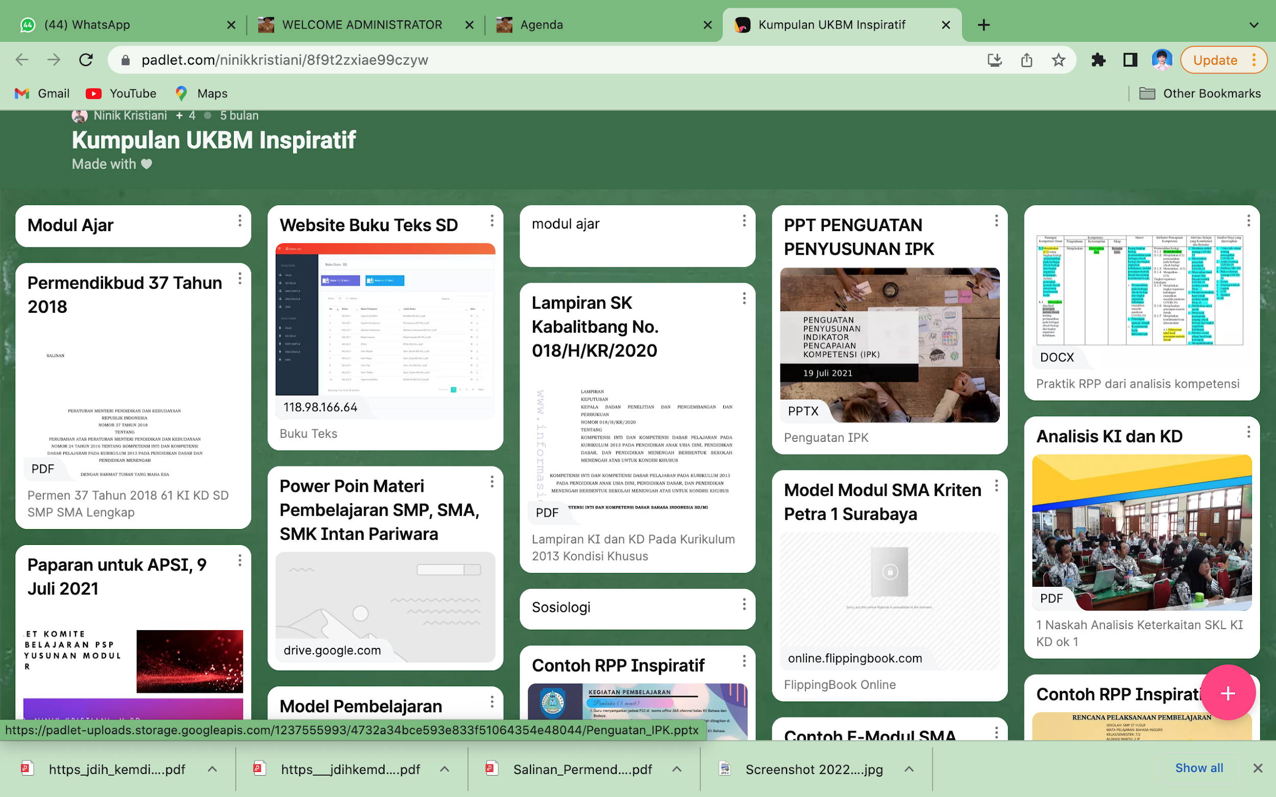
M-2 MENANGKAP MAKNA

Slide 38
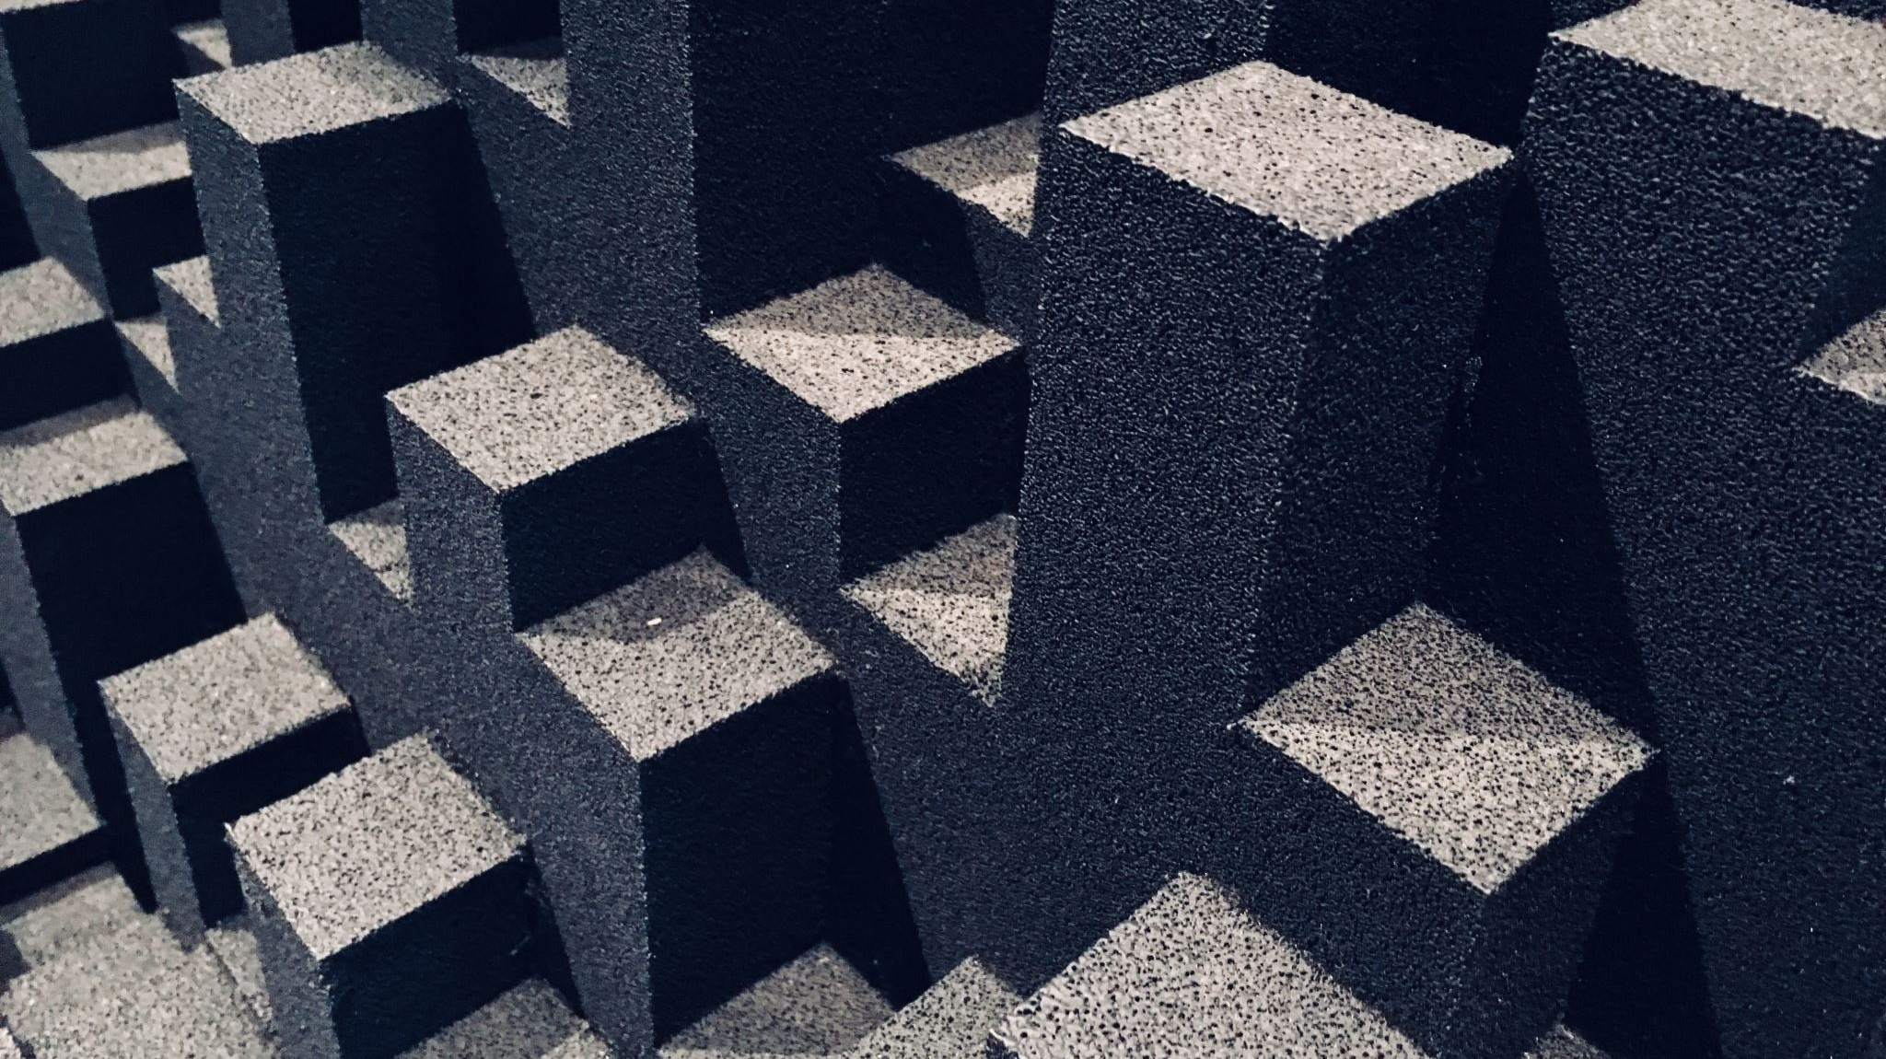
M-3 DAN M-4 MENCOBA MENERAPKAN DAN MENGULANG SEKALI LAGI

Slide 39

M-5 MANJADI TUTOR SEBAYA DI SEKOLAH

Slide 40
SEKIAN TERIMA KASIH

